Slide 1

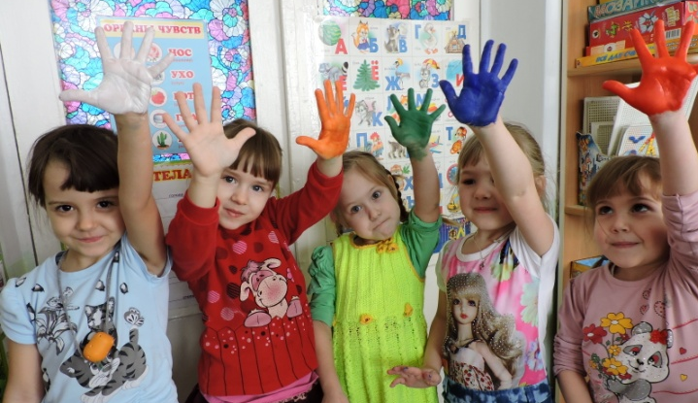

Муниципальное бюджетное дошкольное образовательное учреждение
«Детский сад №49 Улыбка»
Кружок
«Цветные ладошки»
Презентацию подготовила Анищенко Л.А.
воспитатель 1 категория

Slide 2
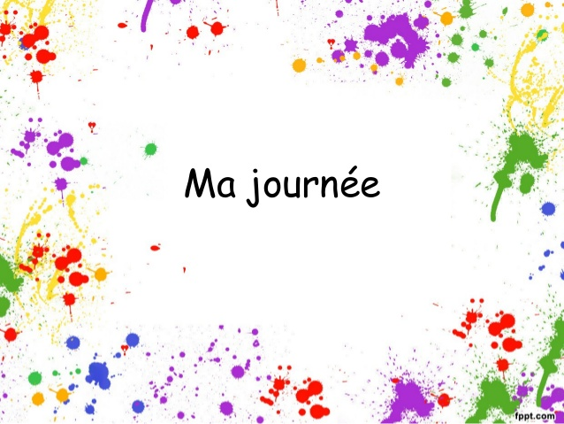
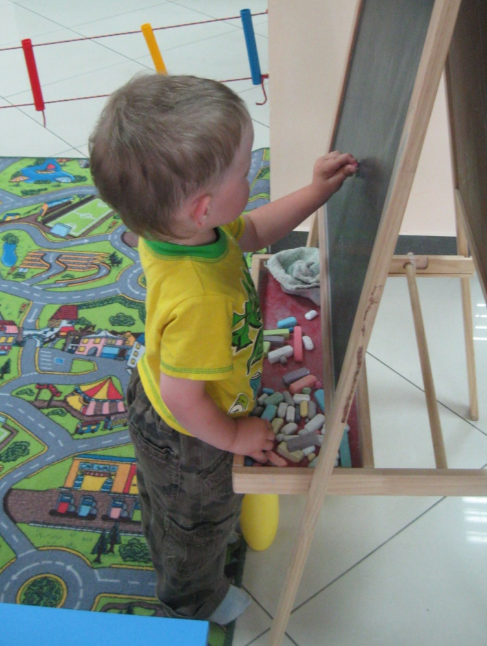
….Это правда! Ну чего же тут скрывать?
Дети любят, очень любят рисовать!
На бумаге, на асфальте, на стене
И в трамвае на окне….
Э. Успенский

Slide 3
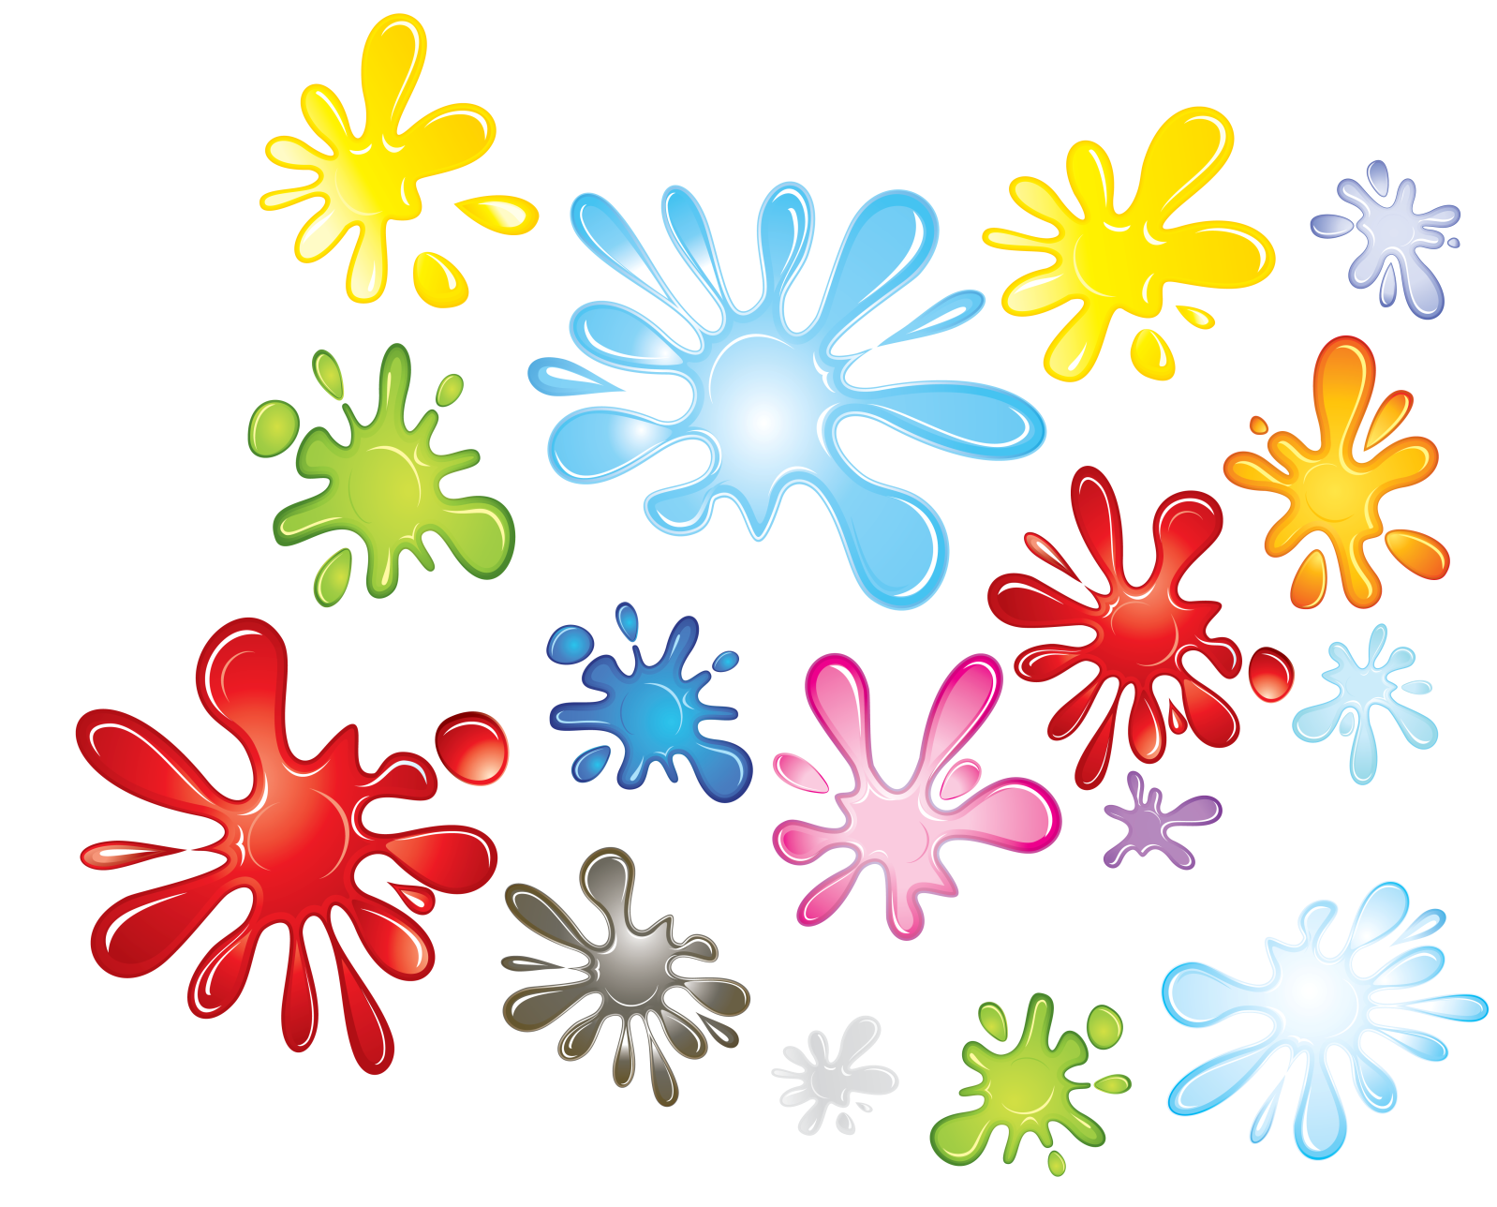
Нетрадиционные изобразительные техники
- это эффективное средство изображения, включающее новые художественно-выразительные приемы создания художественного образа, композиции и колорита, позволяющие обеспечить наибольшую выразительность образа в творческой работе. Рисование нетрадиционными способами, увлекательная, завораживающая деятельность, которая удивляет и восхищает детей тем, что здесь не присутствует слово «Нельзя»,
можно рисовать, чем хочешь и как хочешь.

Slide 4
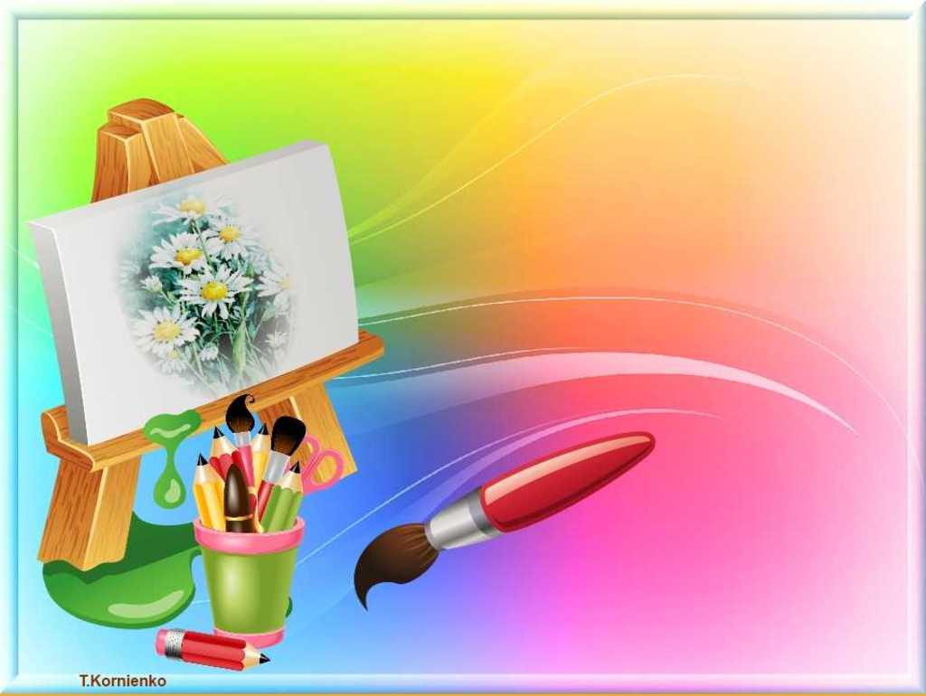

Цель программы кружка:
развитие у детей 3 – 7 лет
художественно – творческих способностей, фантазии, воображения средствами нетрадиционного рисования.

Slide 5

Главное, развивая у детей творческие способности изобразительной деятельности самим верить, что художественное творчество не знает ограничений ни в материале, ни в инструментах, ни в технике. Нетрадиционная техника рисования помогает увлечь детей, поддерживать их интерес, именно в этом заключается педагогическая целесообразность программы кружка «Цветные ладошки».

Slide 6
Новизна и оригинальность
программы кружка заключается в целенаправленной деятельности по обучению основным навыкам художественно-творческой деятельности, необходимой для дальнейшего развития детского творчества. Становлению таких мыслительных операций как анализ, синтез, сравнение, уподобление, обобщение, которые делают возможными усложнения всех видов деятельности (игровой, художественной, познавательной, учебной).
Главное на занятиях кружка «Цветные ладошки» – желание побывать в мире фантазии, творчества, где персонажем может быть капля, шарик, листок, облако, мыльный пузырь, снежинка, ниточка, абстрактное пятно…
Занятия кружка проводятся под девизом:
Я чувствую→
Я представляю→
Я воображаю→
Я творю.

Slide 7
Актуальность программы
в процессе ее реализации раскрываются и развиваются индивидуальные художественные способности, которые в той или иной мере свойственны всем детям.
Дети дошкольного возраста еще и не подозревают, на что они способны. Вот почему необходимо максимально использовать их тягу к открытиям для развития творческих способностей в изобразительной деятельности, эмоциональность, непосредственность, умение удивляться всему новому и неожиданному. Рисование, пожалуй, самое любимое и доступное занятие у детей – поводил кисточкой по листу бумаги – уже рисунок;
оно выразительно – можно передать свои восторги, желания, мечты, предчувствия, страхи; познавательно – помогает узнать, разглядеть, понять, уточнить, показать свои знания и продуктивно – рисуешь и обязательно что-то получается. К тому же изображение можно подарить родителям, другу или повесить на стену и любоваться.
Чем больше ребенок знает вариантов получения изображения нетрадиционными техниками рисования, тем больше у него возможностей передать свои идеи, а их может быть столько, насколько развиты у ребенка память, мышление, фантазия и воображение.
.

Slide 8

техники рисования
В ходе реализации программы кружка «Цветные ладошки» дети знакомятся со следующими техниками рисования:
«пальчиковая живопись» (краска наносится пальцем, ладошкой);
монотипия;
рисование свечой;
рисование по мокрой бумаге;
рисование путем разбрызгивание краски;
оттиски штампов различных видов;
«точечный рисунок»;
батик (узелковая техника);
граттаж;
кляксография (выдувание трубочкой, рисование от пятна);
рисование жесткой кистью (тычок);
рисование на полиэтиленовой пленке.

Slide 9
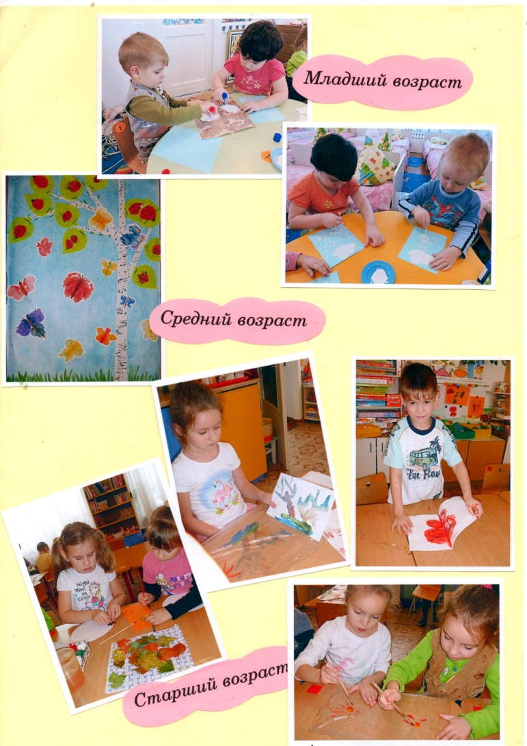
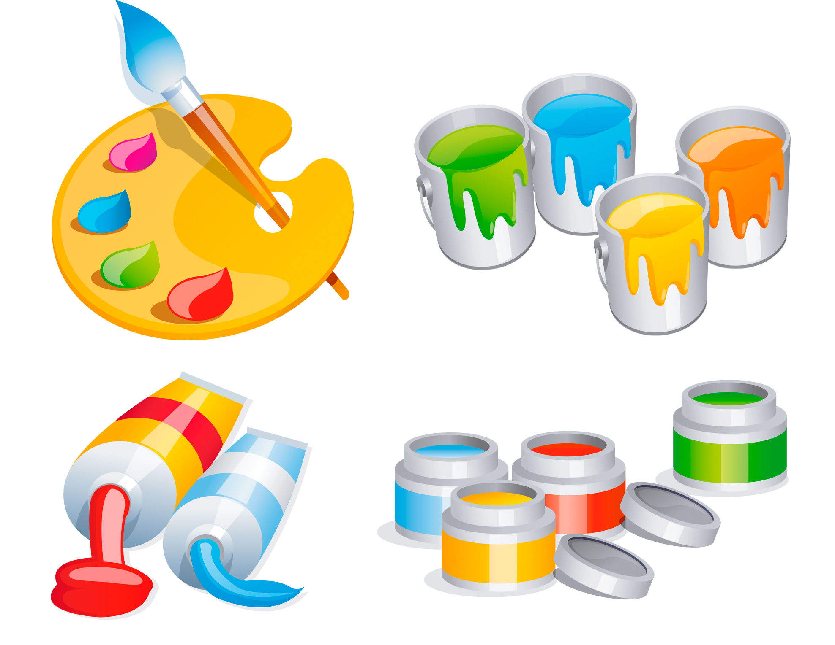
Техники рисования для детей 4-5 лет
кляксография;
рисование ладошкой;
разбрызгивание
оттиски штампов различных видов;
рисование крупой;
монотипия
тампонирование.
рисунок точками;
отпечатки листьями;
раздувание краски;
Техники рисования для детей 3-4 лет
рисование ладошкой;
рисование пальчиками;
рисование жесткой кистью (тычок);
тампонирование.
Техники рисования для детей старшего возраста
граттаж;
кляксография с использованием нити;
акватипия;
водная печать;
рисование свечой или восковыми мелкам
рисование крупой;
рисование на мокрой бумаге;

Slide 10
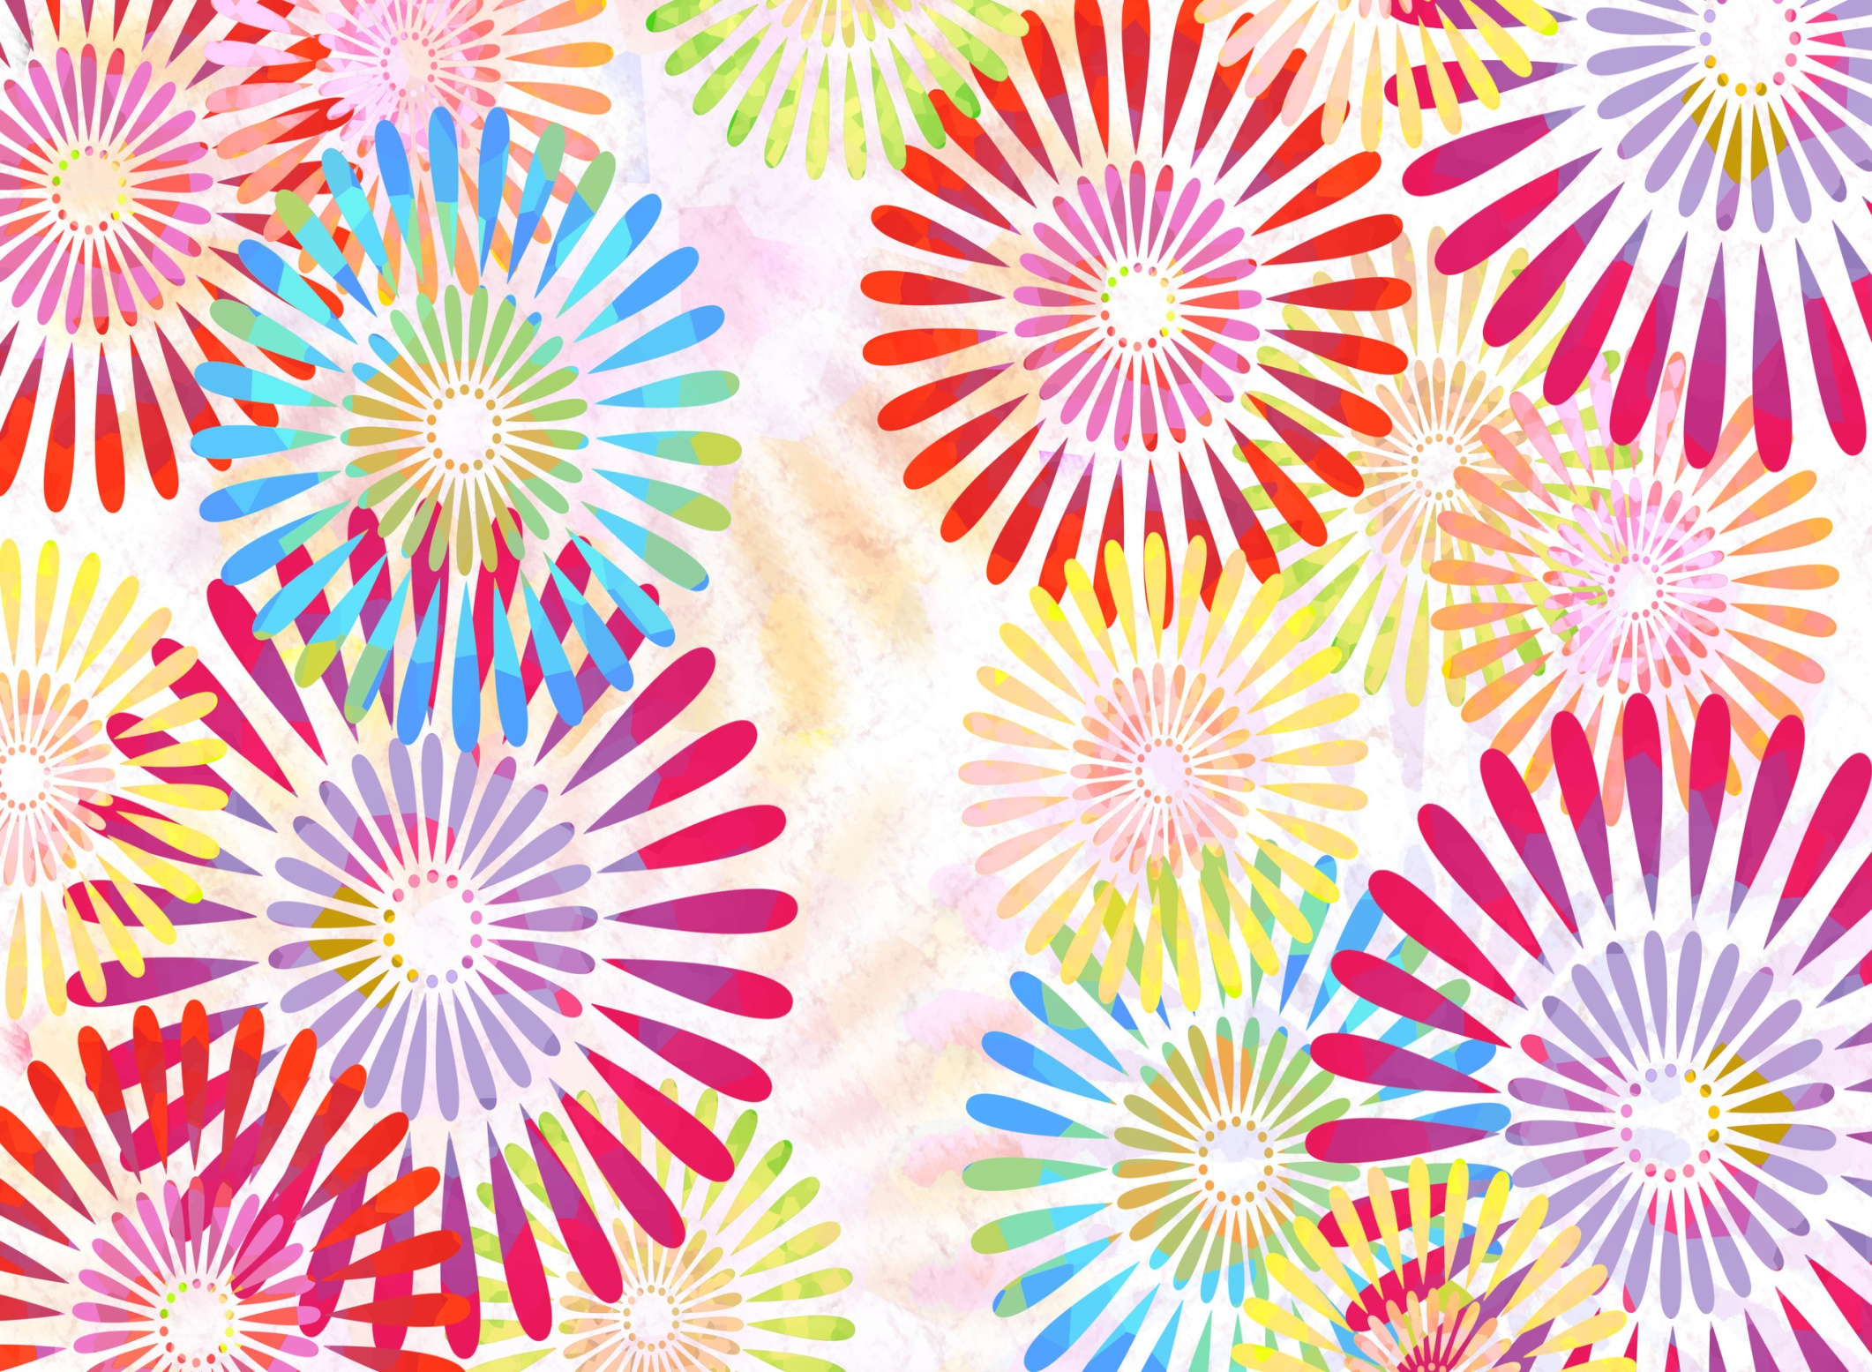
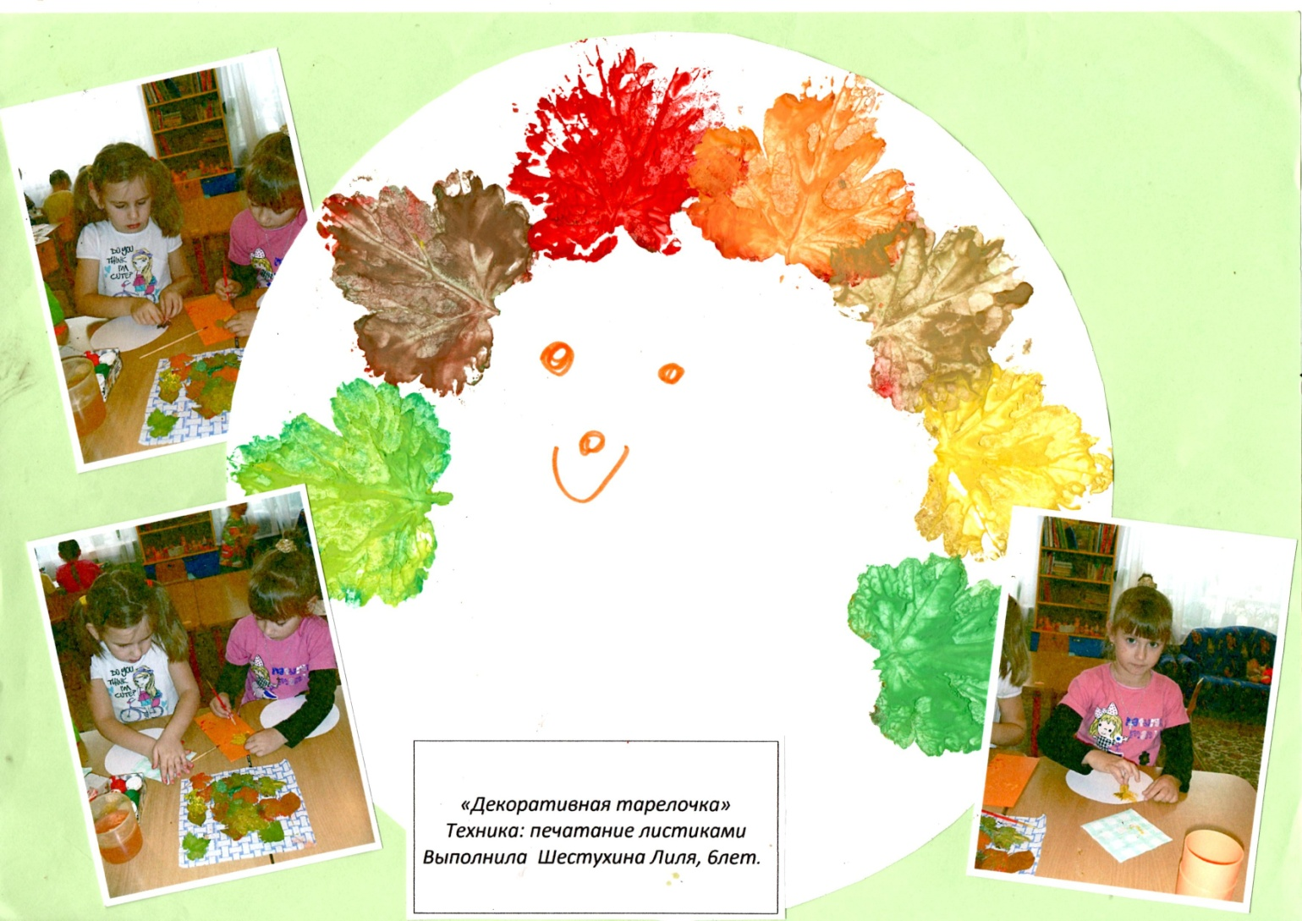
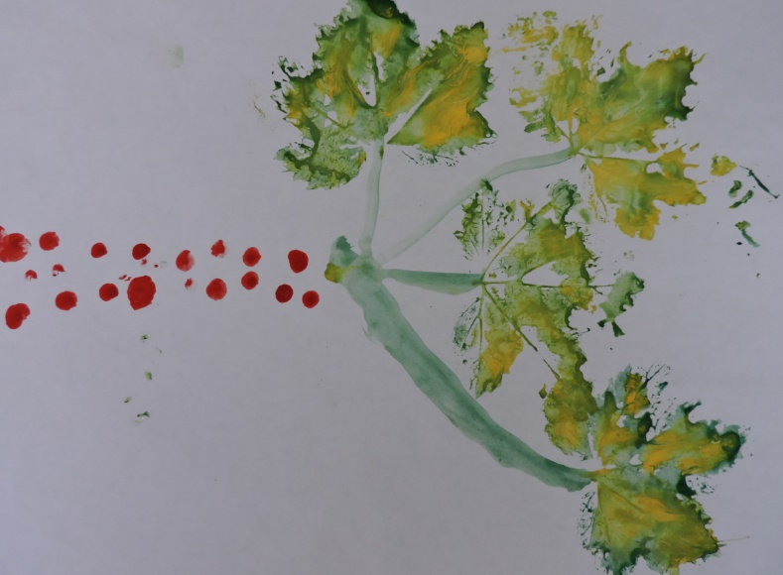
Печатание листиками
Ранней весной, когда на деревьях распускаются молодые клейкие листочки, и поздней осенью, когда они меняют цвет и опадают, ребенок с интересом наблюдает за ними. Поэтому, когда на занятиях детям предлагается отпечатать самый настоящий листок березы или клена, они это делают с огромным удовольствием. Сначала нужно покрыть листок краской, а затем окрашенной стороной приложить к белой бумаге. Всякий раз следует брать другой листок. Так прожилки лучше будут отпечатываться. Если черешка нет, не беда. Его можно легко нарисовать кисточкой.

Slide 11
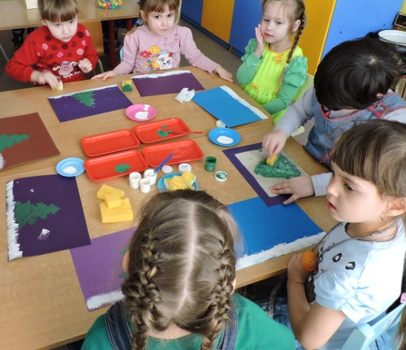
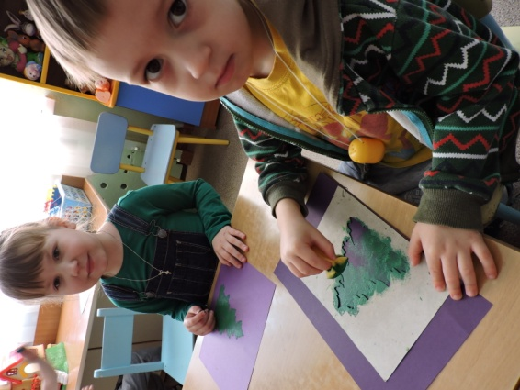
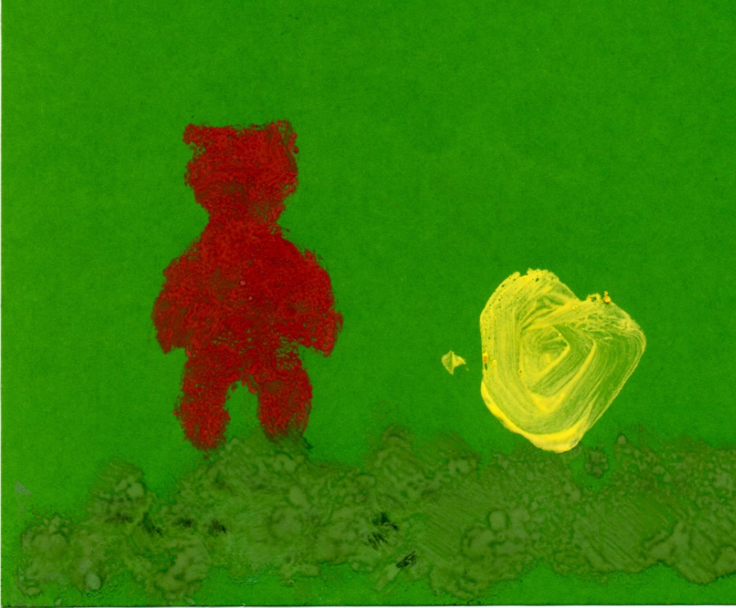
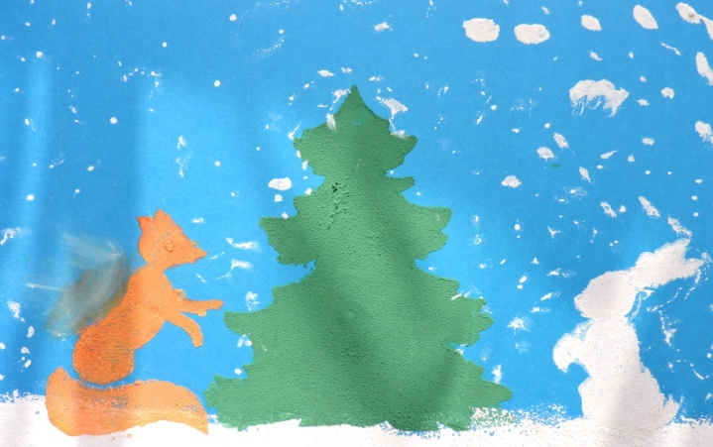
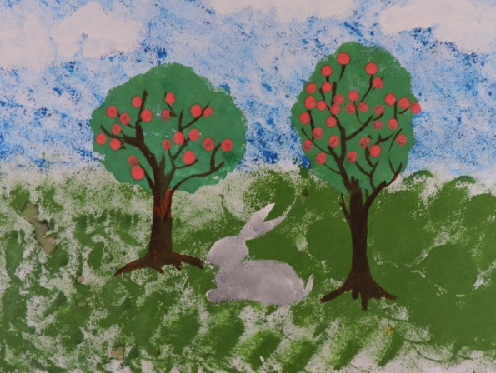
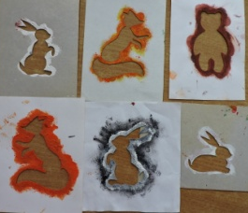
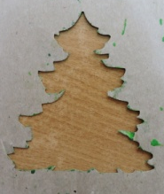
Рисование с помощью трафаретов
Сначала вырежем трафарет. Затем, прижав пальцем к листу бумаги, обведём по контуру частыми и лёгкими прикосновениями тампона. Осторожно приподнимаем трафарет… чудо!
Он остался на бумаге!

Slide 12
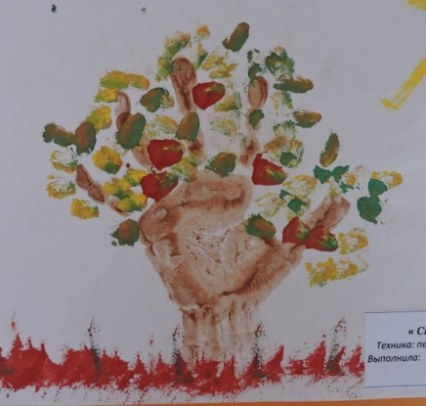
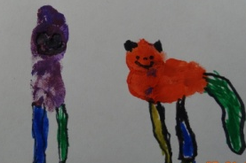
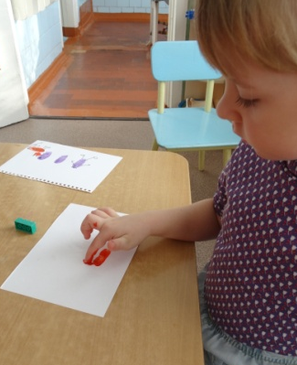
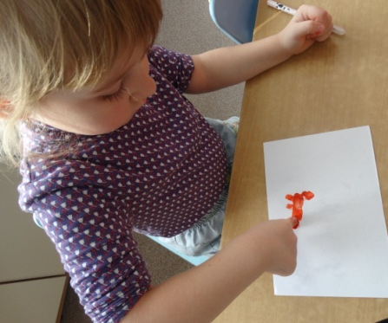
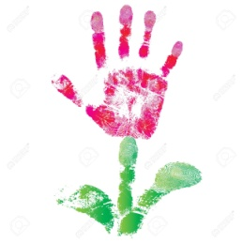
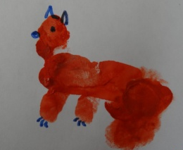
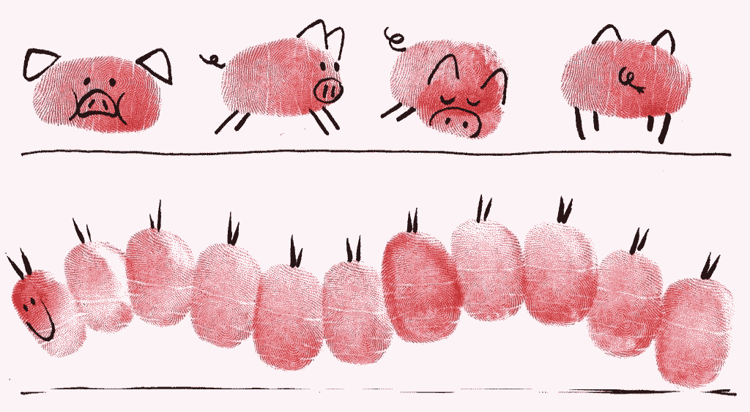
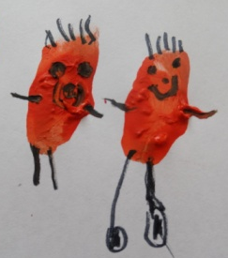
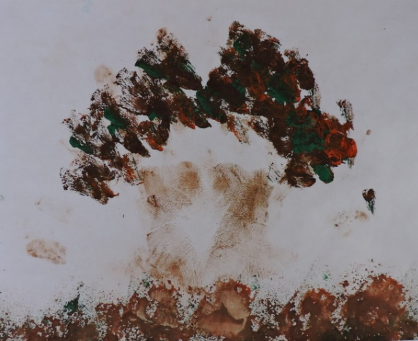
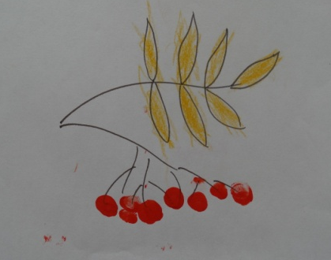
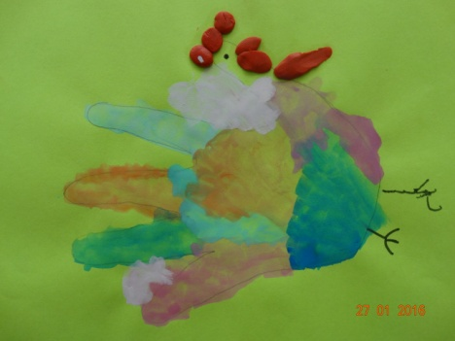
«Пальчиковая живопись»
Нету кисточки – пропала,
Только я грустить не стала,
Обмакну я пальчик в краску,
Нарисую пальцем сказку.
Если вам захотелось порисовать, а кисточки нет
не беда. Рисовать можно пальцами и ладошками. Один палец обмакнём в красную краску, другой – в синюю, третий – в жёлтую… Чем не палитра.

Slide 13
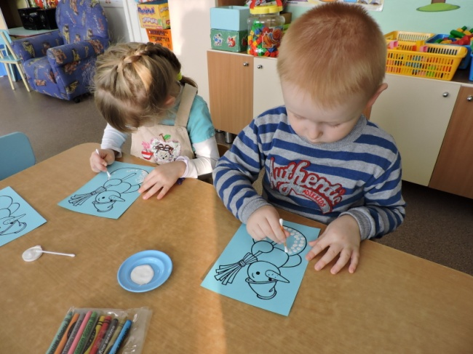
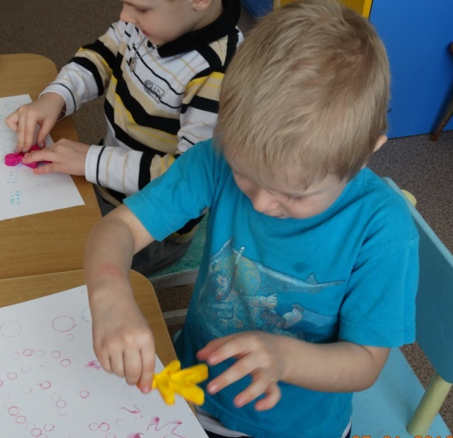
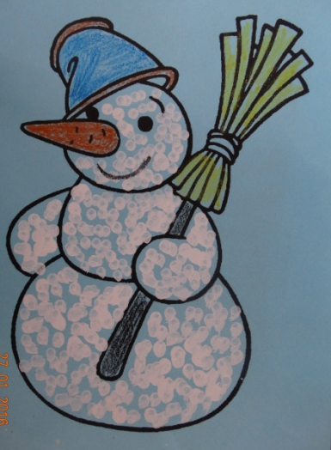
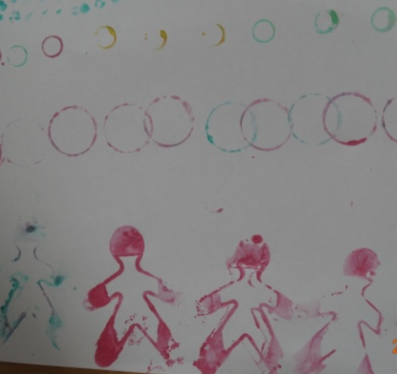
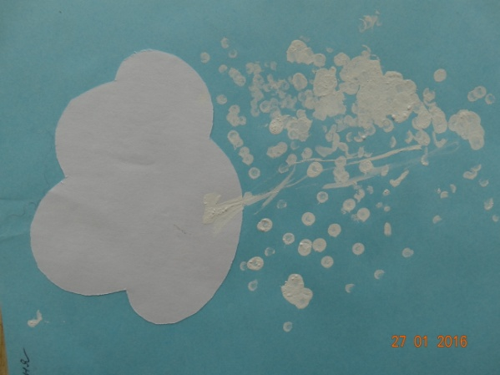
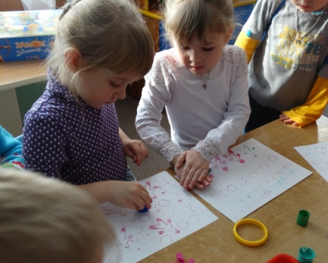
Оттиски различными штампами
Рисунок точками
Написание рисунка точками относится к необычному приему. Для этого берутся цветные карандаши или фломастеры и на белый лист бумаги наносятся точки. Но лучше это делать
красками
Каждая фигурка обмакивается в краску и штампуется на бумаге. Таким образом, получаются круги, треугольники, ромбы. Из них можно составить орнамент.

Slide 14
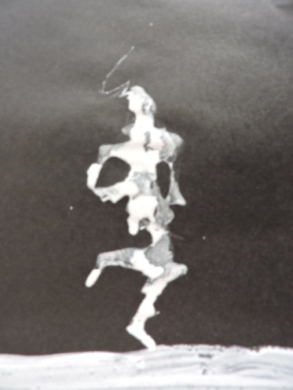
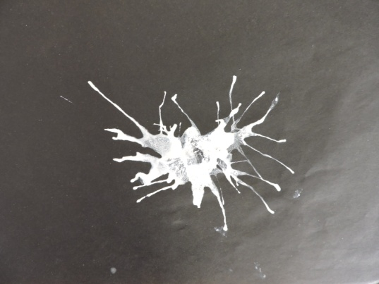
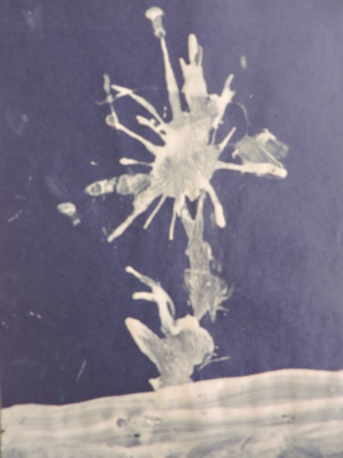
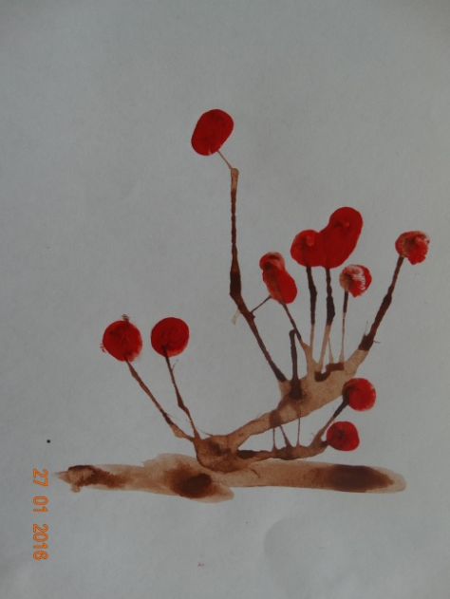
КЛЯКСОГРАФИЯ
На альбом упала краска,
На листе осталась клякса.
Пририсую ей глаза,
Пусть летает стрекоза.
Кляксография
– это разновидность графической техники, основанная на преобразовании пятен-клякс в нужные реальные или фантастические образы.
Снежный человечек
Снежинка
Осенние ягодки
Зимний цветок

Slide 15

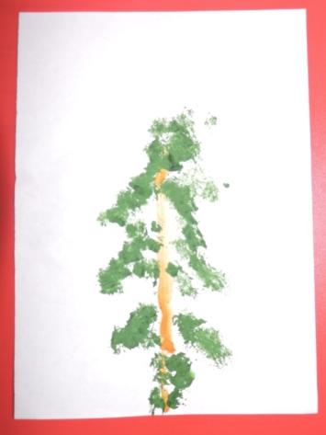
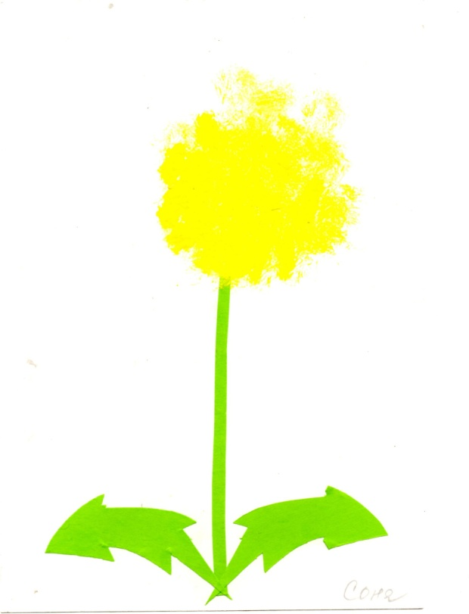
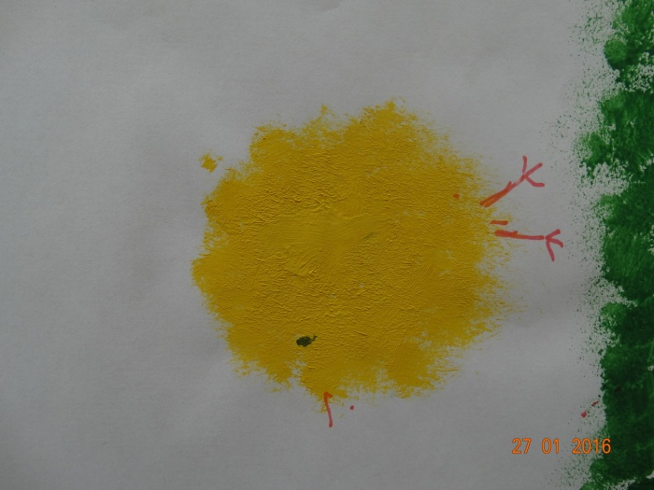
Рисование жесткой кистью
Особенность выполнения этой техники состоит в том, что краска подготавливается - разводится с небольшим количеством воды до густоты сметаны. Толстой, жёсткой клеевой кистью нужно набрать краску на кончик кисти, поставить её вертикально и лёгкими тычками заполнить некий силуэт. Воду в отдельной баночке ставить не требуется, т.к. кисть от краски не промывается.

Slide 16
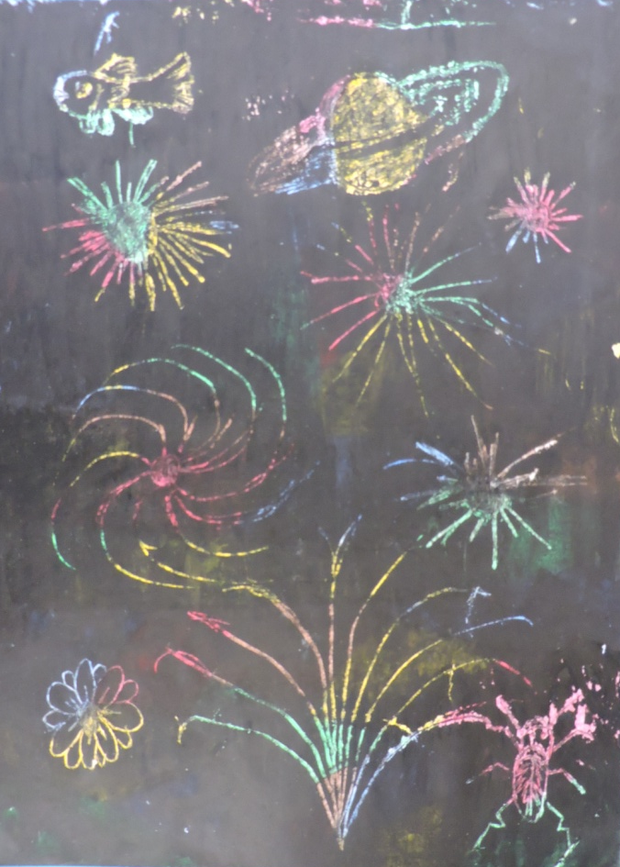
Граттаж
Суть этой техники, которая издавна использовалась в России и называлась рисованием по восковой прокладке, - в процарапывании.
Итак, за дело. Нанесём цветной фон акварелью и подсушим бумагу. Весь фон полностью затрём воском, парафином или просто свечой. Нальём в розетку чёрной гуаши, добавим немного шампуня и тщательно перемешаем. Затем покроем этой смесью парафиновый лист. «Холст» готов. А теперь возьмём заострённую палочку и начнём процарапывать рисунок. Чем не гравюра! Надо иметь в виду, что эту технику можно осваивать только тогда, когда у ребёнка развиты достаточно хорошо глазомер и координации движений.

Slide 17
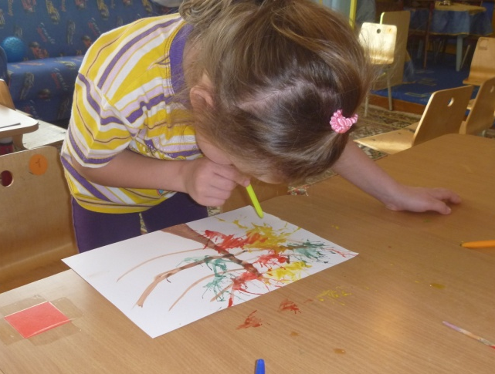
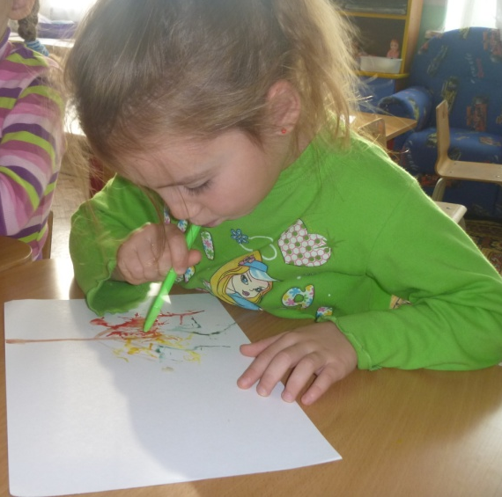
ТЕХНИКА РАЗДУВАНИЯ
На белый, цветной или тонированный лист бумаги капаем пипеткой тушь или чернила контрастного цвета и эту каплю раздуваем через трубочку для коктейля. Таким способом можно «нарисовать» деревья, цветы в вазе, салют и т.д. Скатывая в шарики маленькие кусочки пластилина, завершаем работу, прикрепляя их в виде листочков, цветов или вспышек салюта.

Slide 18
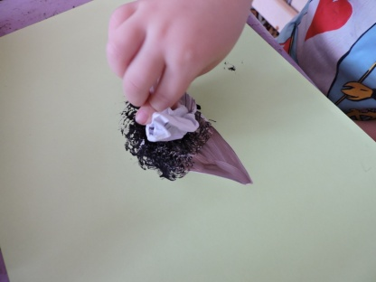
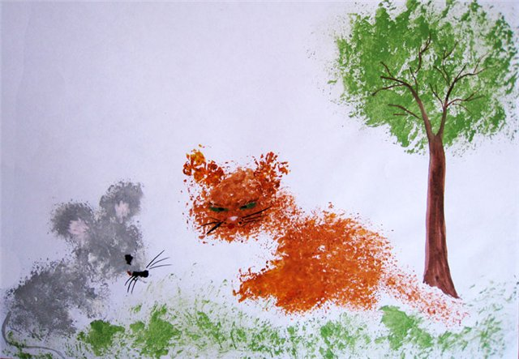
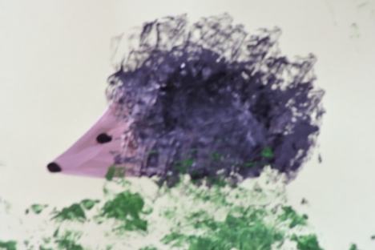
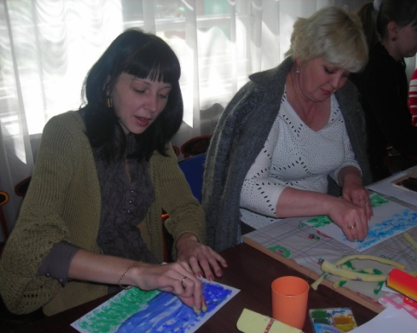
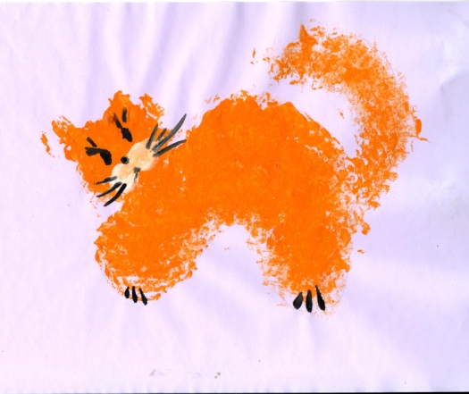
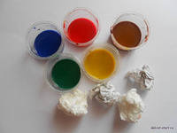
Рисование мятой бумагой
Технология рисования: развести акварельную краску в блюдце. Помять бумагу или полиэтиленовый кулек, окунуть в краску и сделать отпечаток на бумаге. Потом кисточкой будем дорисовывать детали рисунка

Slide 19



МОНОТИПИЯ
Монотипия такая,
Рисовать нам помогает,
Нарисую полстранички,
А сложу, как две сестрички.
Лист бумаги условно делится пополам, краска наносится на одну половинку листа, затем лист складывается и получается зеркальный отпечаток.

Slide 20



МОКРЫЕ РИСУНКИ
Рисование на мокрой бумаге обладает известными преимуществами: свежестью красочного слоя, хорошей сохранностью, сравнительной простотой исполнения. Перед началом работы с акварелью бумагу равномерно смачивают водой. Когда она впитается и немного просохнет (2—3 минуты), начинают рисовать. Мазки ложатся на влажную поверхность, расплываются, сливаются друг с другом, создают плавные переходы.

Slide 21

Ожившие предметы
Частью любого творческого процесса является умение видеть мир образно, с присущей только ребенку детской непосредственностью, с верой в чудеса на эмоционально-чувствительном уровне. Пусть ребенок пофантазирует и представит себе, что самые обыкновенные вещи, которые нас окружают, вдруг ожили.
Пример рисования:
Предложите ребенку нарисовать разные вещи из любой предметной группы (овощи, фрукты, одежда, предметы быта, посуда, растения и т. д.), которые вдруг ожили. При рисовании нужно сохранить форму рисуемых объектов и придать им человеческий облик, нарисовав глаза, рот, нос, ножки, ручки, разные детали одежды.

Slide 22


Ожидаемый результат:
самостоятельно использовать нетрадиционные материалы и инструменты, владеть навыками нетрадиционной техники рисования и применять их;
2. самостоятельно передавать композицию, используя технику нетрадиционного рисования;
3. выражать свое отношение к окружающему миру через рисунок;
4. давать мотивированную оценку результатам своей деятельности;
5. проявлять интерес к изобразительной деятельности друг друга.

Slide 23
Спасибо за внимание

